Slide 1


MÔN TIẾNG VIỆT LỚP 3
Phân môn: Tập đọc + Kể chuyện
Tuần 34

Slide 2

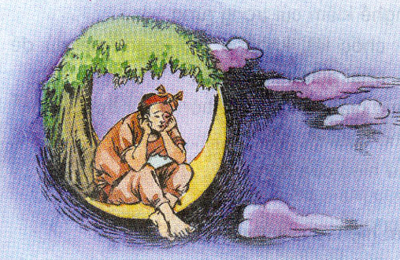

Slide 3

Thứ hai ngày 16 tháng 5 năm 2022
Tập đọc – Kể chuyện:
Sự tích chú Cuội cung trăng

Slide 4
1
Hiểu nội dung và ý nghĩa của bài
2
MỤC TIÊU BÀI HỌC
Đọc đúng từ. Bước đầu biết đọc phân biệt giọng đọc của các đoạn. Dựa vào gợi ý, kể lại được từng đoạn câu chuyện.
3
Yêu thích các câu chuyện cổ tích Việt Nam.

Slide 5

Hoạt động 1:
LUYỆN ĐỌC:

Slide 6

Luyện đọc từ khó:
liều mạng
lăn quay
leo tót
lừng lững

Slide 7

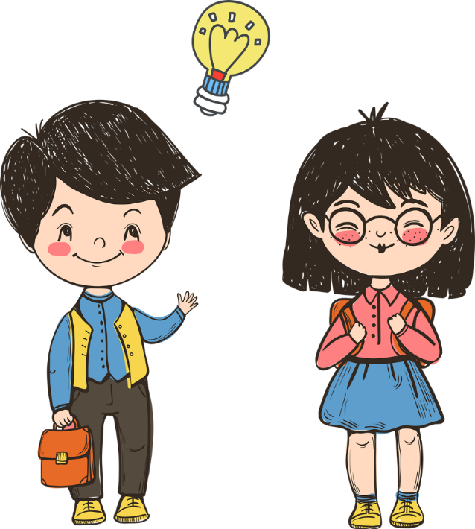


LUYỆN ĐỌC NỐI TIẾP CÂU

Slide 8
LUYỆN ĐỌC ĐOẠN

Slide 9
Đoạn 1:
Ngày xửa ngày xưa có một tiều phu tên là Cuội. Một hôm Cuội vào rừng, bỗng đâu gặp một con hổ con xông đến. Không kịp tránh, anh đành liều mạng vung rìu lên đánh nhau với hổ. Hổ còn non nên thua sức người, bị Cuội bổ một rìu lăn quay ra đất. Vừa lúc đó, hổ mẹ về tới nơi. Cuội chỉ kịp quăng rìu, leo tót lên cây. Từ trên cao nhìn xuống, Cuội thấy hổ mẹ chạy đến một bụi cây gần đó, đớp một ít lá về nhai mớm cho con. Khoảng giập bã trầu, hổ con tự nhiên cựa quậy, vẫy đuôi rồi sống lại. Chờ cho hổ mẹ tha con đi nơi khác, Cuội tìm đến bụi cây kia, đào gốc mang về.
tiều phu
Khoảng giập bã trầu
tiều phu: người làm nghề kiếm củi trong rừng.
khoảng giập bã trầu: chố lát, khoảng thời gian vừa đủ để nhai giập miếng trầu.

Slide 10
Đoạn 2:
Từ khi có cây thuốc quý, Cuội cứu sống được rất nhiều người. Một lần, Cuội cứu được con gái một phú ông, được phú ông gả cô gái ấy cho. Vợ chồng Cuội sống với nhau thật êm ấm. Nhưng một lần, vợ Cuội trượt chân ngã vỡ đầu, Cuội rịt lá thuốc cho mà mãi vẫn không tỉnh lại. Thương vợ, Cuội nặn thử bộ óc bằng đất cho vợ rồi rịt thuốc lại. Không ngờ vợ Cuội sống lại, tươi tỉnh như thường. Nhưng từ đó, người vợ mắc chứng hay quên.
phú ông
rịt
chứng
phú ông: người đàn ông giàu có ở nông thôn ngày trước.
rịt: đắp (thuốc) vào chỗ đau.
chứng: bệnh hoặc dấu hiệu của bệnh.

Slide 11
Đoạn 3:
Một lần, vợ Cuội quên lời chồng dặn, đem nước giải tưới cho cây thuốc. Vừa tưới xong, ai ngờ cây thuốc lừng lững bay lên trời. Thấy thế, Cuội vội nhảy bổ đến, túm vào rễ cây. Nhưng cây thuốc cứ bay lên, kéo theo cả Cuội lên tít cung trăng.
Ngày nay, mỗi khi nhìn lên mặt trăng, ta vẫn thấy chú Cuội ngồi dưới dốc cây thuốc quý.

Slide 12
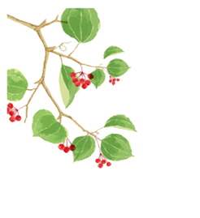
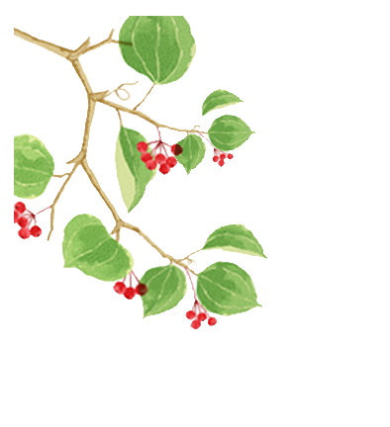


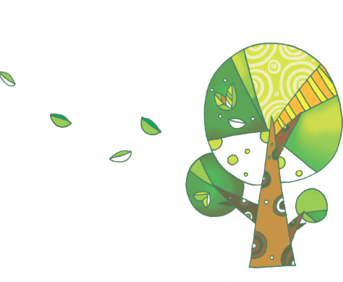
Luyện đọc nhóm

Slide 13


Hoạt động 2
Tìm hiểu bài

Slide 14
Câu 1: Nhờ đâu chú Cuội phát hiện ra cây thuốc quý?

Slide 15
Câu 2: Chú Cuội dùng cây thuốc quý vào việc gì?

Slide 16
Câu 3: Thuật lại những chuyện xảy ra với vợ chú Cuội?

Slide 17
Câu 4: Vì sao chú Cuội bay lên cung trăng?

Slide 18
Câu 5: Em tưởng tượng chú Cuội sống trên mặt trăng thế nào?

Slide 19
NỘI DUNG:
Tình nghĩa thủy chung, tấm lòng nhân hậu của chú Cuội. Giải thích các hiện tượng thiên nhiên (hình ảnh giống người ngồi trên cung trăng vào những đêm rằm) và ước mơ bay lên mặt trăng của loài người.

Slide 20
Hoạt động 3
Luyện đọc lại

Slide 21
Hoạt động 4
Kể chuyện

Slide 22
Dựa vào các gợi ý sau, kể lại từng đoạn câu chuyện Sự tích chú Cuội cung trăng.
a) Đoạn 1: Cây thuốc quý
Chàng tiều phu
Gặp hổ
Phát hiện cây thuốc quý
b) Đoạn 2: Vợ chồng chú Cuội
Cứu người
Lấy vợ
Tai họa bất ngờ
c) Đoạn 3: Lên cung trăng
Theo cây thuốc lên trời.
Chú Cuội ngồi bên gốc cây

Slide 23

DẶN DÒ:
1. Chuẩn bị bài sau: Mưa.
Chào tạm biêt các bạn!

Slide 24

CHÚC CÁC EM CHĂM NGOAN HỌC GIỎI
Chào tạm biệt

